Slide 1


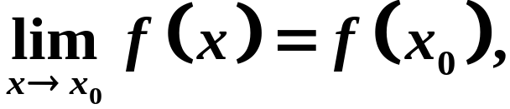



§1.6 连续函数
一、连续性的概念
1. 连续的定义
定义1. 设 在 的某邻域内有定义，且
则称 在 连续，称 为 的
连续点。
思考: 如何用 语言定义函数的连续? (定义2)

Slide 2




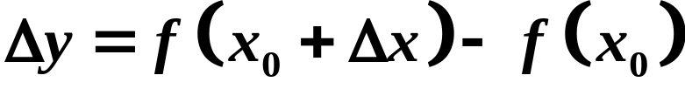
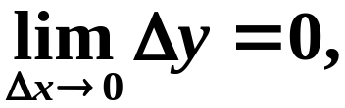
定义3. 设 在 的某邻域内有定义，
自变量 有改变量 ,因变量 有相应的改变量 ,若
则称 在 连续，称 为 的
连续点。

Slide 3
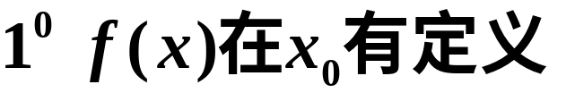
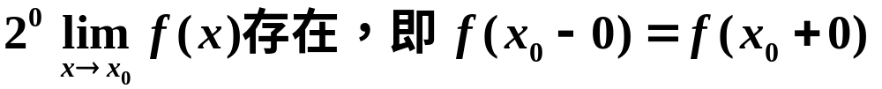
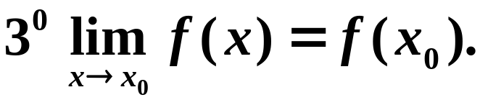
连续的三要素：
其中之一不成立均为间断点.

Slide 4
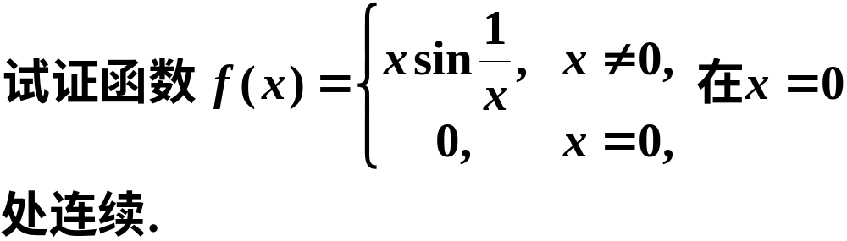
例1

Slide 5
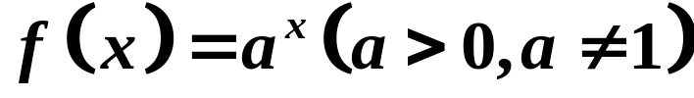

例2.已知 在 连续。
证明 在任意点 连续。

Slide 6

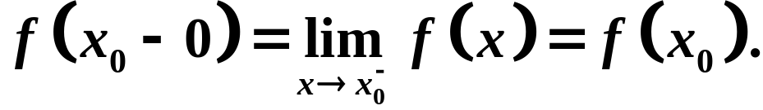
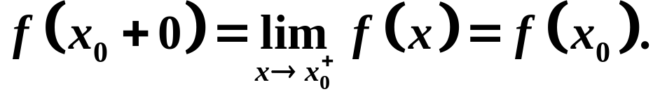
2. 单侧连续
在 左连续
在 右连续
(1)
(2) 单侧连续可以用来 讨论分段函数的连续性.

Slide 7
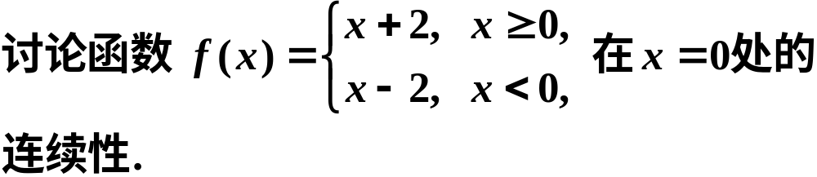
例3

Slide 8
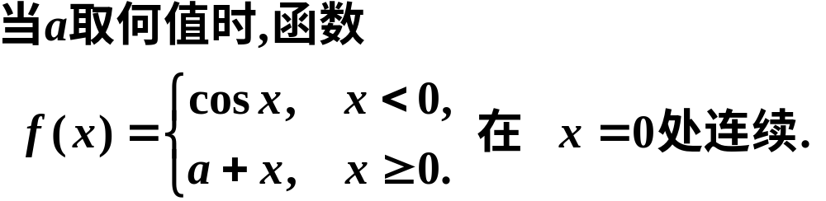
例4.

Slide 9


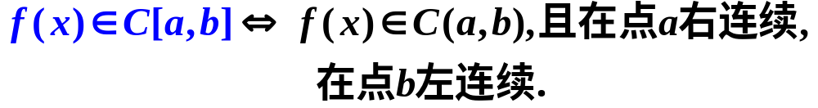
3. 在区间内连续
定义4:
在开区间 每一点连续，则称
在 连续，记为

Slide 10
例5

Slide 11

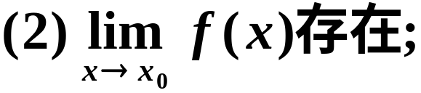
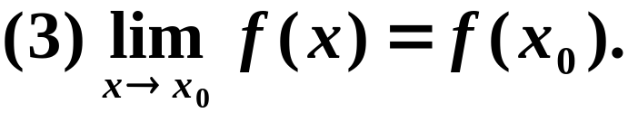
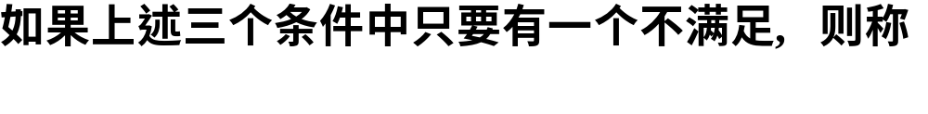
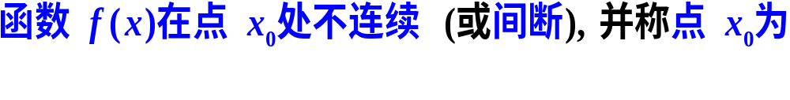

二、函数的间断点

Slide 12



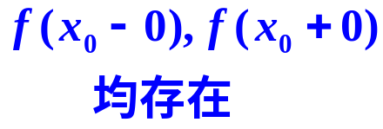




无定义
可去型间断点
第一类间断点
跳跃型间断点
间断点
无穷型间断点
第二类间断点
振荡型间断点
至少有一个不存在

Slide 13
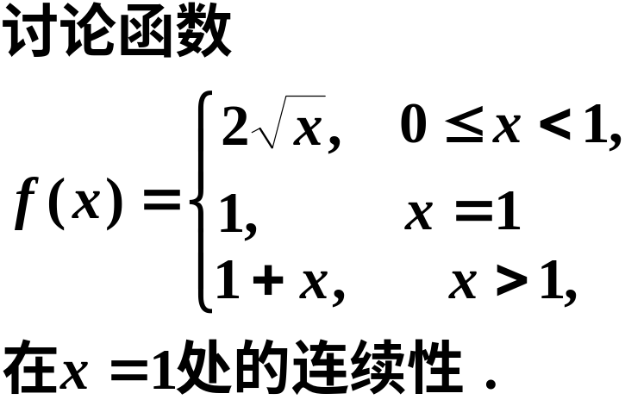






例6
第一类间断点：可去型间断点

Slide 14
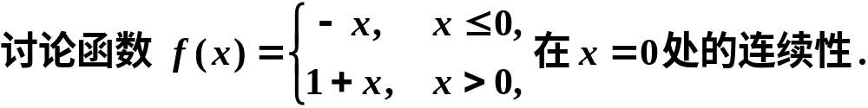
例7
第一类间断点：跳跃型间断点

Slide 15
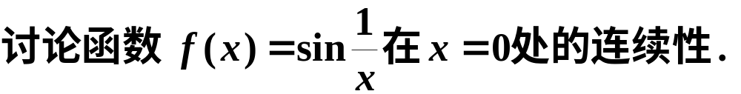
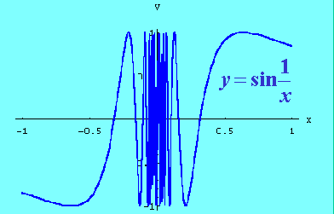
例8
第二类间断点：振荡型间断点

Slide 16
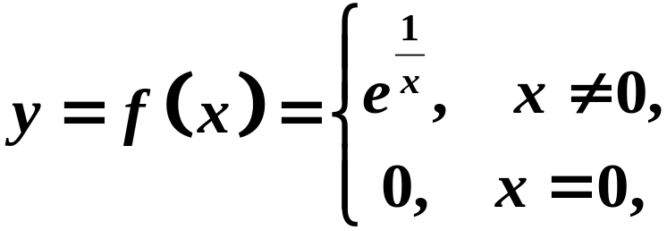
例9.讨论函数 在
的连续性。
第二类间断点：无穷型间断点

Slide 17
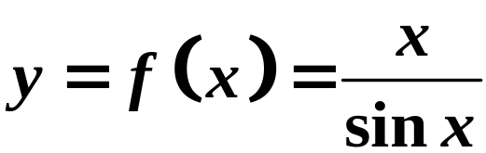
例10.讨论函数 的连续性。

Slide 18
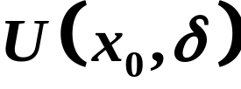
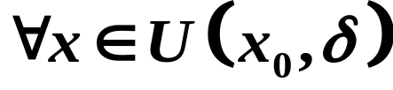
三、连续函数的性质与运算
局部有界性：
若函数 f(x)在点 x₀连续, 则存在x₀的某邻域 ，使得 ，f(x)必有界。
局部保号性：
若函数 f(x)在点 x₀连续, 且 f(x₀)>0 (或 f(x₀)<0), 则总存在x₀的某一邻域 ，使得 f(x)>0 (或 f(x)<0)。

Slide 19
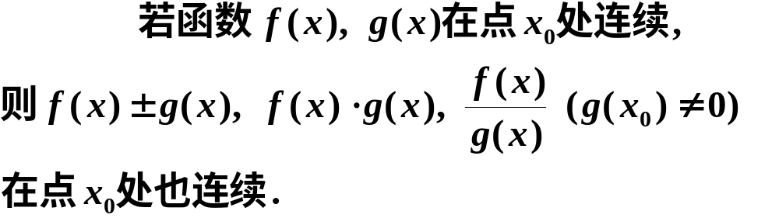
四则运算性质：
定理3

Slide 20
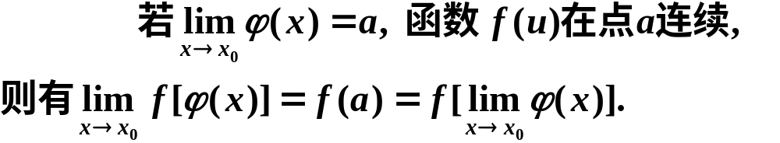
定理4 单调连续函数的反函数必单调连续，且原函数与反函数具有相同的单调性。
定理5.

Slide 21
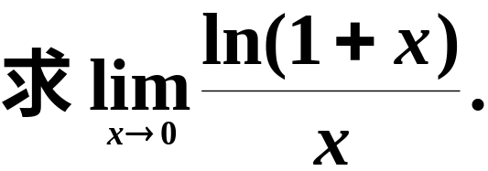
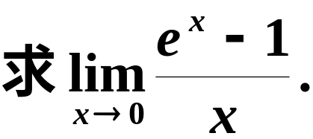
例11
例12

Slide 22
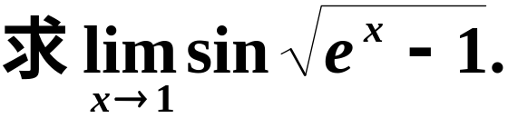
四、初等函数的连续性
定理4. 基本初等函数在其定义域内均连续。
定理5.初等函数在其定义域的区间内连续。
例13

Slide 23
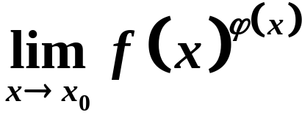
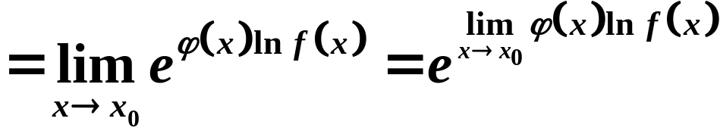
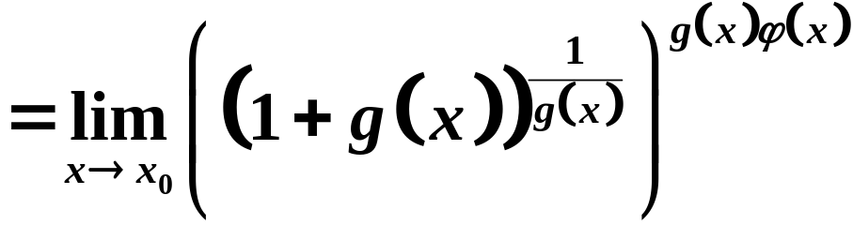
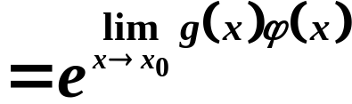
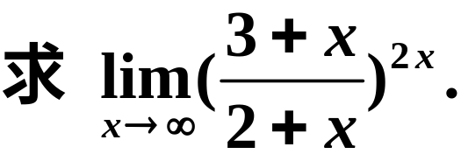
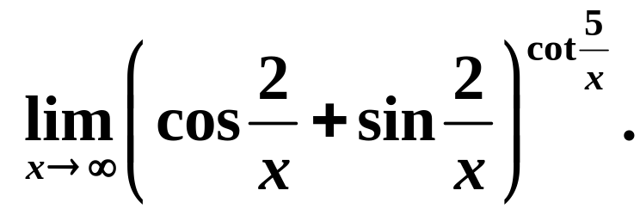
幂指函数求极限:
例14
例15 求

Slide 24
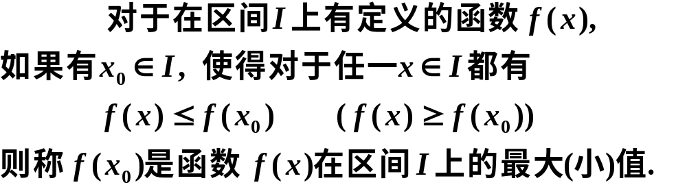
五. 闭区间上连续函数的性质
定义:

Slide 25
定理1(最值定理) 在闭区间上连续的函数一定存在最大值和最小值.
注意：函数不连续或函数连续但定义在开区间上定理可能不成立。

Slide 26
定理2(有界性定理) 在闭区间上连续的函数一定在该区间上有界.

Slide 27


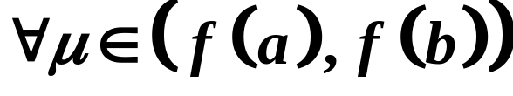
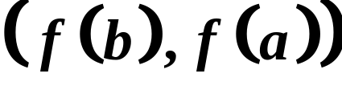


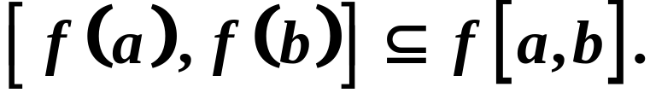
定理3(介值定理) 若 且
则对 或 ，都存在
使得 即

Slide 28
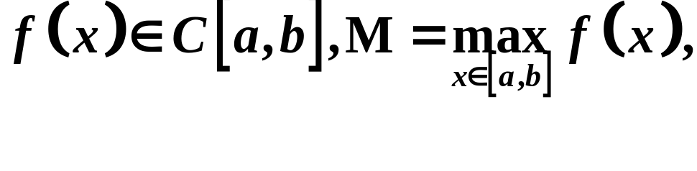
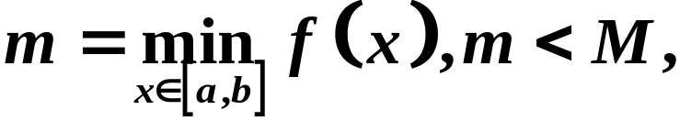


推论1 设
则对
必存在 使得

Slide 29
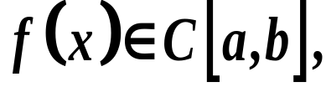



推论2 （零点存在定理）
设 则
使得

Slide 30
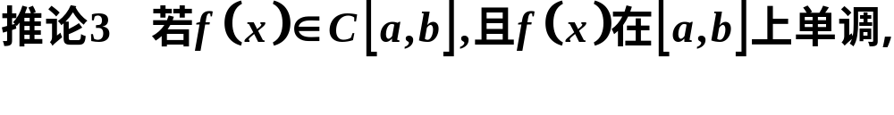
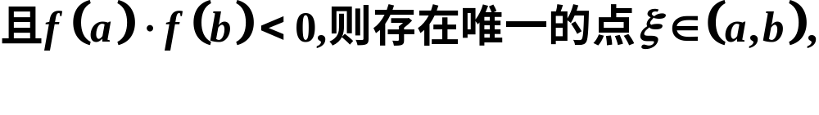
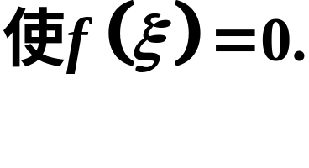

Slide 31
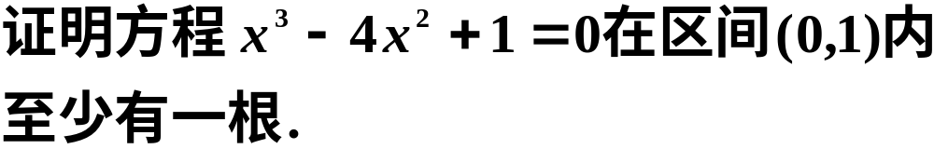
例1

Slide 32





例2 设 且
证明： 使得

Slide 33




例3. 设 且非负，
证：对 使得

Slide 34




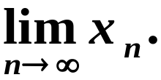
例4. 证明方程
在区间 内必有唯一实根 并求

